Slide 1
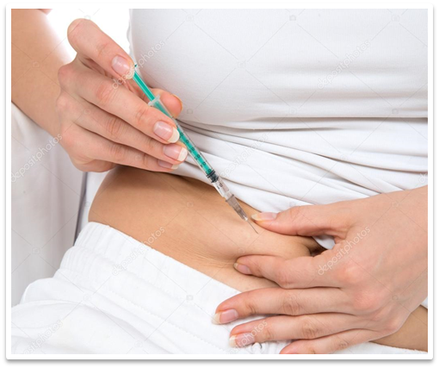
Subcutane injectie

Slide 2
lesopzet
Theorie subcutane injecties
Materialen bekijken
Demonstratie
Zelf oefenen
rekenen
evaluatie

Slide 3
lesdoelen
Ik kan de materialen benoemen die nodig zijn bij een S.C. injectie.
Ik kan de injectie plaatsten benoemen.
Ik kan een injectie klaarmaken m.b.v. een ampul.
Ik kan de twee technieken demonstreren van een S.C. injectie.
Ik ben bekwaam in het uitvoeren van een S.C. injectie.

Slide 4
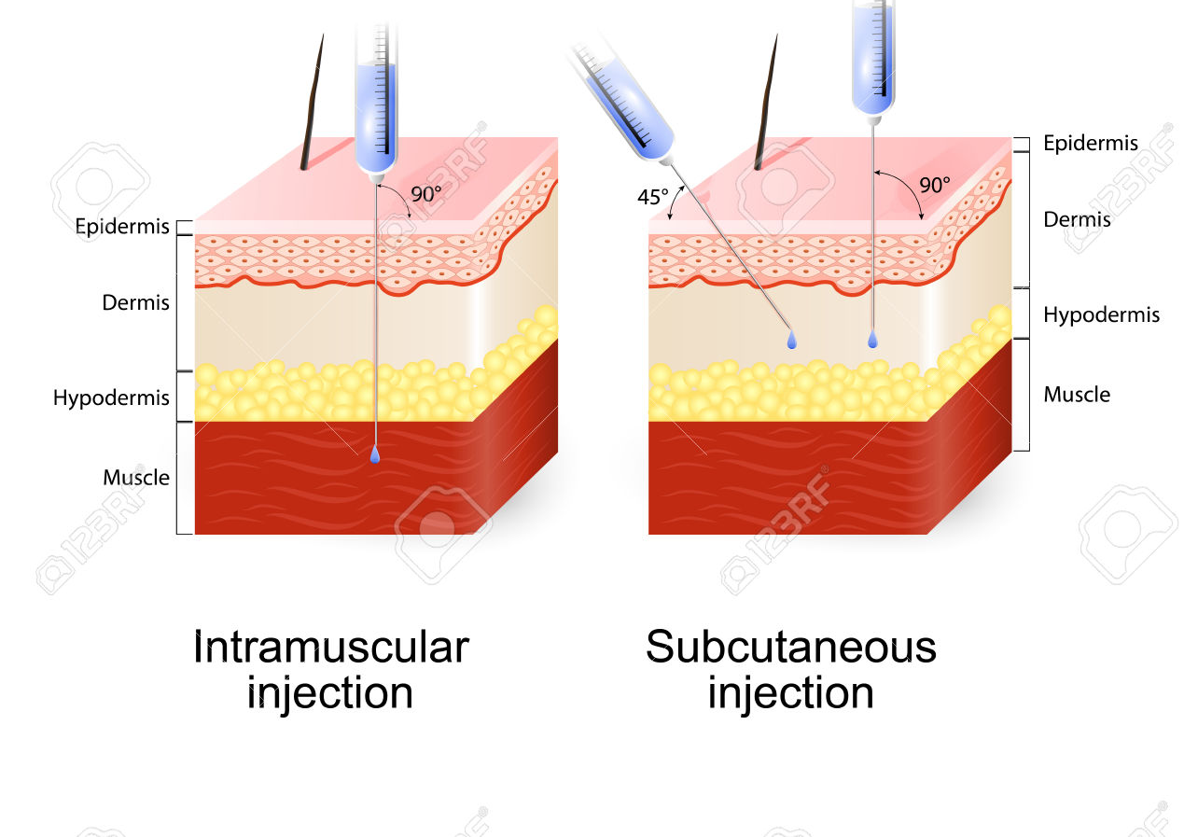
Subcutane injectie ( S.C.)
Injectie in de subcutis, het onderhuids bindweefsel (bevat vetweefsel en bloedvaten) S.C naald Subcutaan loodrecht 0,5 x 12mm Subcutaan huidplooi 0,5 x 19-32mm

Slide 5
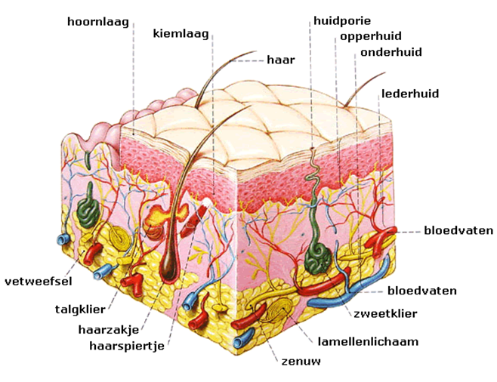
Redenen voor S.C. injectie
Medicatie wordt niet door maag-darm stelsel opgenomen.
Medicatie wordt goed door onderhuids bindweefsel opgenomen via haarvaten en lymfevaten.
Er is een constante bloedspiegel nodig van het medicijn.

Slide 6
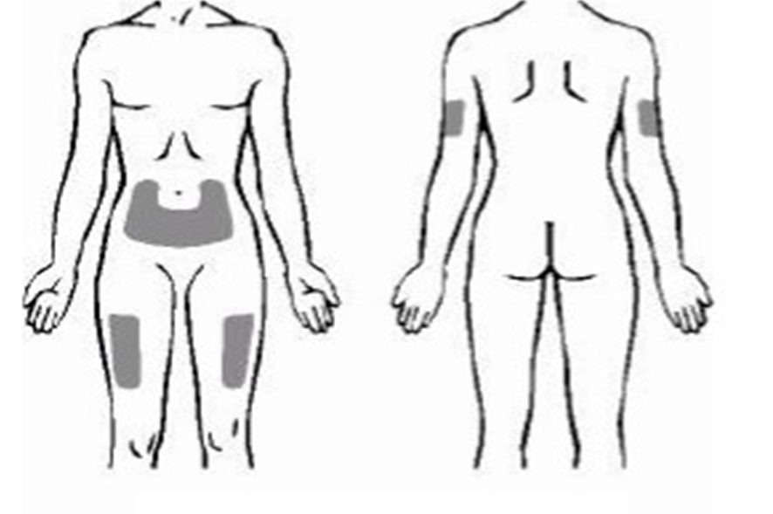
Waar injecteer je?
- Boven / buitenkant bovenbeen - 2 cm rondom navel - billen, bovenste buitenste deel - boven/buitenkant bovenarm

Slide 7
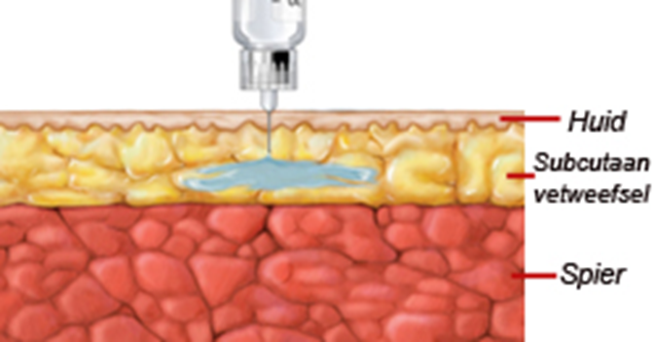
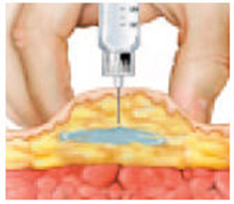
Injectie technieken
Loodrechttechniek :
Heeft de voorkeur
Eenvoudige techniek
breng de naald loodrecht door het huidoppervlak
pak bij een dun onderhuids bindweefsel een plooi op met twee vingers
controleer of je de goede naaldlengte gebruikt

Slide 8
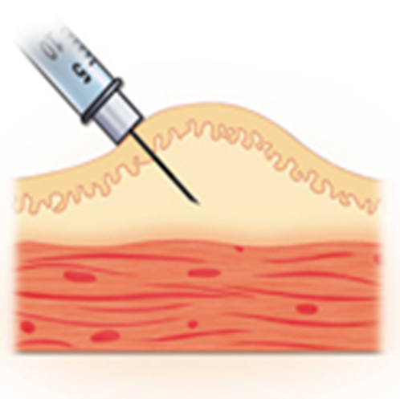
Huidplooi techniek
Gebruik deze techniek als dit in de bijsluiter staat vermeld
medicatie inspuiten nadat de huidplooi is losgelaten
huidplooi opnemen met 2 vingers
naald in hoek van 45-60grd tussen laagste en hoogste punt inbrengen

Slide 9
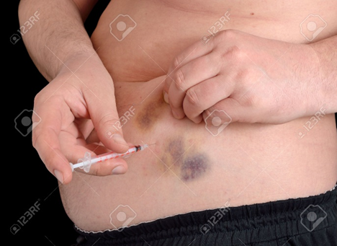
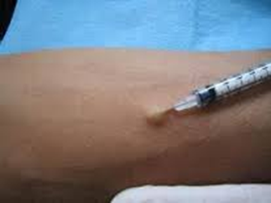
complicaties
Er ontstaat direct een bobbeltje op de huid, de injectienaald zit dan intracutaan Maak een nieuwe spuit klaar en kies ‘n andere injectie plaats
Spuit infiltraten
Allergische reactie
Hematoom
Misselijkheid

Slide 10
demonstratie
We leren een S.C injectie klaar te maken uit een glazen ampul.

Slide 11
Zelf oefenen

Slide 12
evaluatie
Zijn je leerdoelen behaald ?
Ik kan de materialen benoemen die nodig zijn bij een S.C. injectie.
Ik kan de injectie plaatsten benoemen.
Ik kan een injectie klaarmaken m.b.v. een ampul.
Ik kan de twee technieken demonstreren van een S.C. injectie.
Ik ben bekwaam in het uitvoeren van een S.C. injectie.
Ik weet hoe ik berekeningen moet maken m.b.t. het klaar maken van een injectie.

